Slide 1

课程：穿越牛熊系列战法
主讲老师
罗雪奎
课程日期
2025.4
执业编号
A1120616080001
基金从业编号
A20250619001216
中国·广州

Slide 2
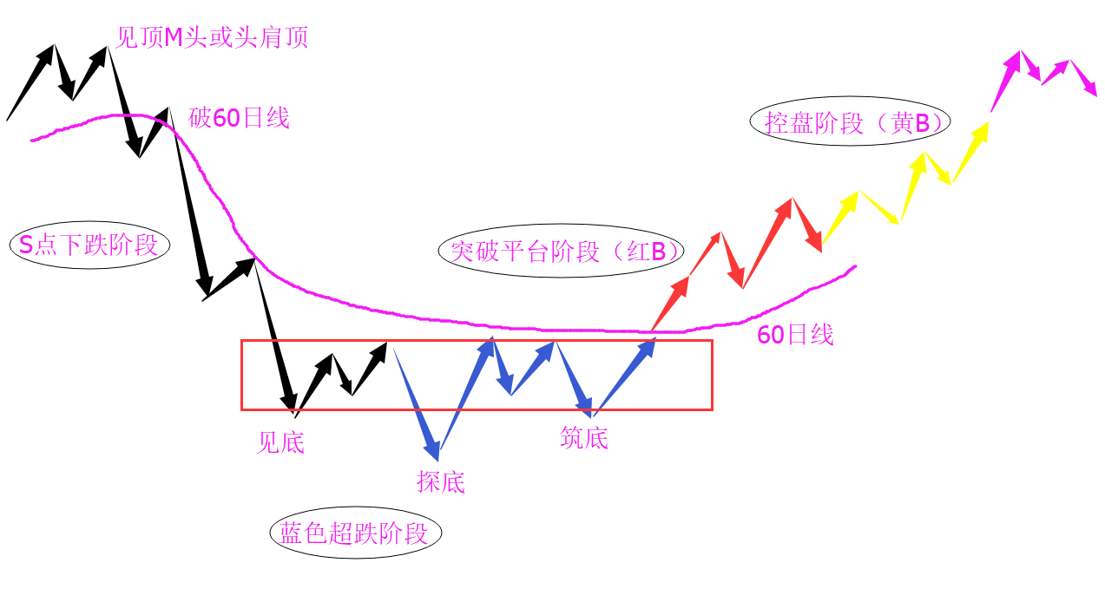
课程大纲
抄底系列：
1.海底养鱼
2.受伤主力
突破系列：
3.超级买入
4.黄金三角
5.彩虹战法
6.复制涨停
强者恒强系列：
7.老鸭头
8.SB战法
逃顶系列：
9.磨顶三部曲

Slide 3
第一堂：海底养鱼
1.使用场景
2.基础选股
3.进阶选股
4.案例解析

Slide 4
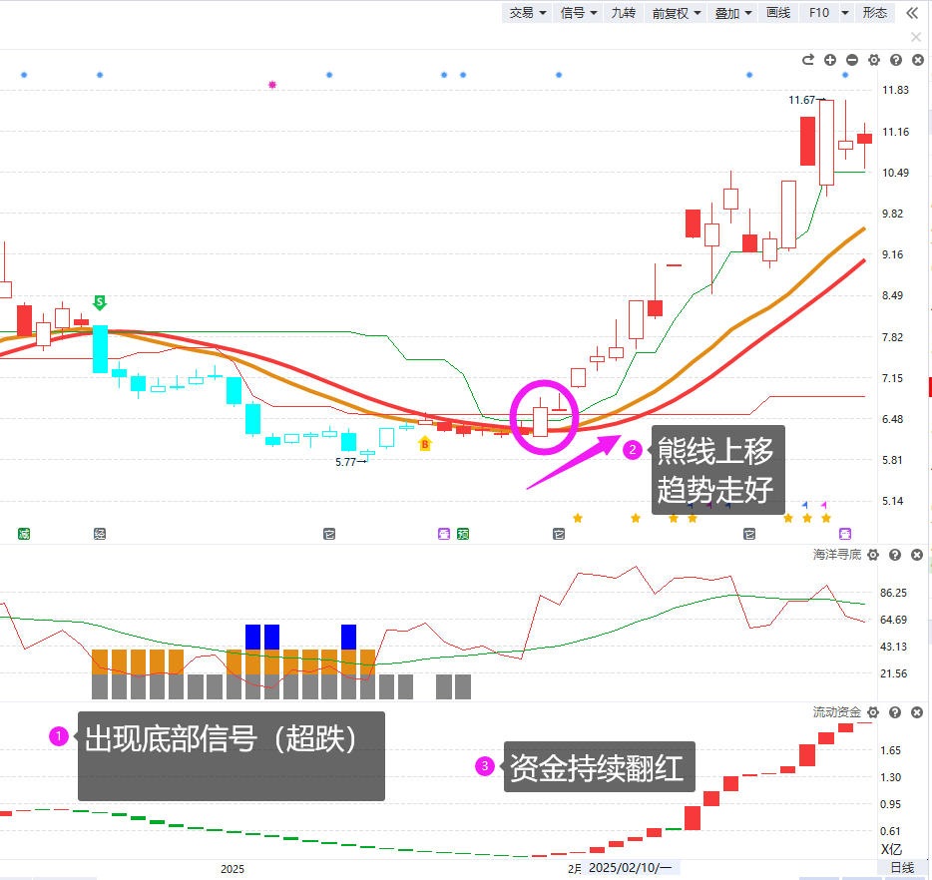
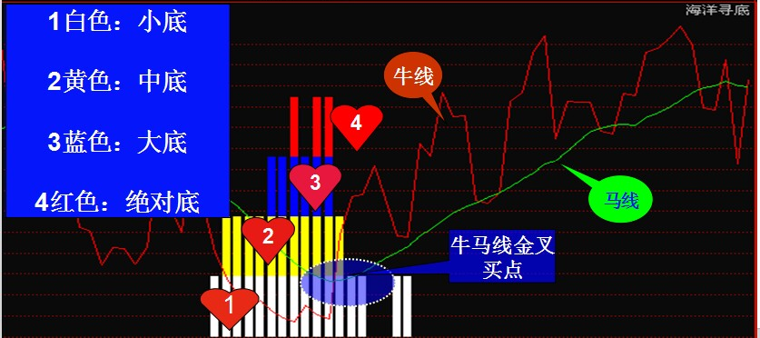
海底养鱼战法介绍
①针对市场阶段超跌，选出超跌个股鱼苗，把握未来趋势性机会。
②运用指标：横向样本短线超跌、阶段统计、海洋寻底 等。

Slide 5
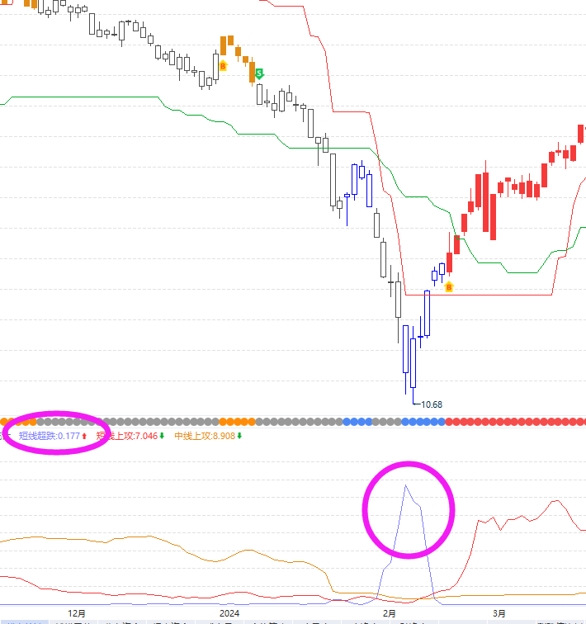
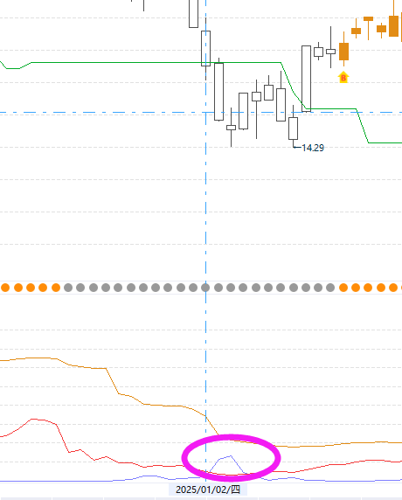
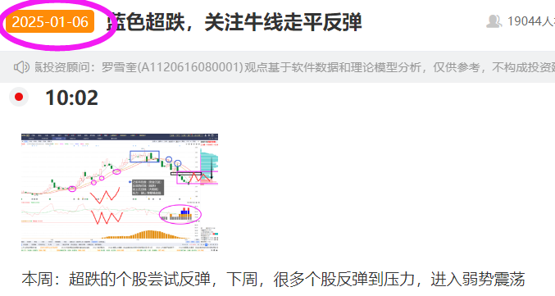
1.使用场景
（数据来源1.6股事汇圈子）
背景：每年会有2-3次平均股价击穿熊线的风格切换超跌行情。
特征：蓝色短线超跌数值启动，市场群体超跌，易产生中期修复反弹行情。
海底信号：彩色柱子越多，代表越超跌。

Slide 6
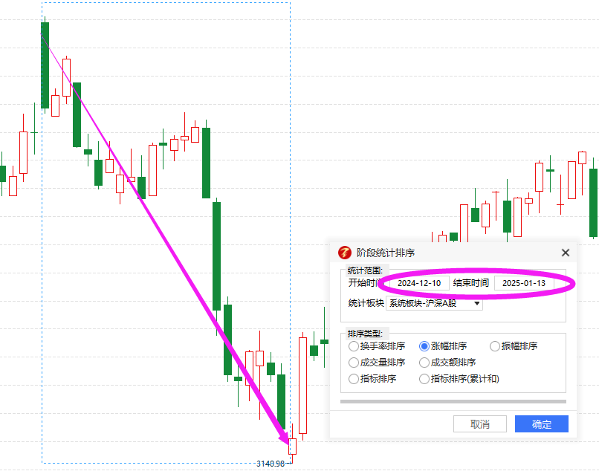
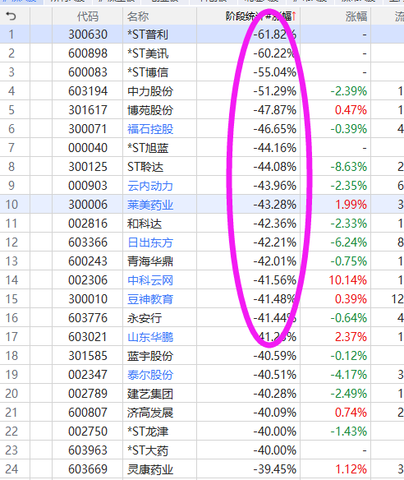
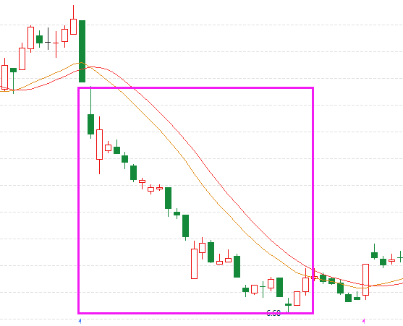
2.基础选股
①右键拖拽框选本轮市场下跌区间
②找到本轮区间跌幅靠前个股
（可以剔除ST，建立股池）
③等待后期趋势走好机会。

Slide 7
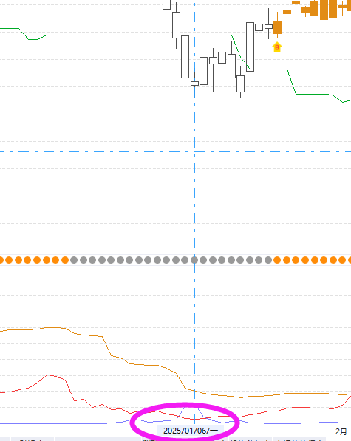
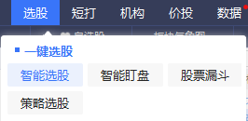


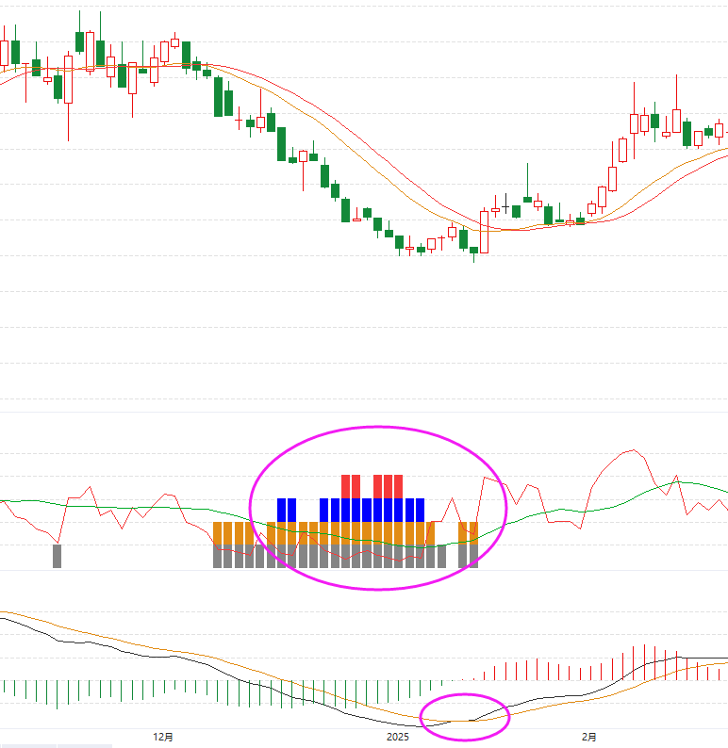
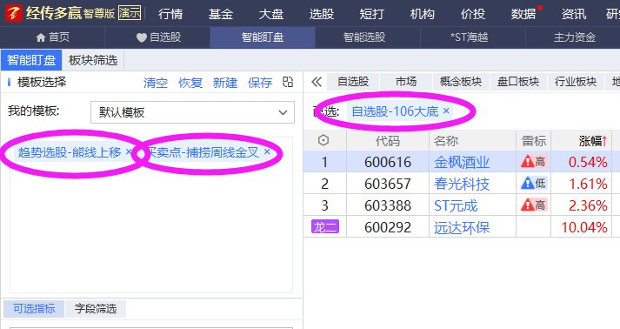
3.进阶选股
②在智能选股中调整到超跌数值最大那天选底部股
海洋寻底信号
（代表超跌程度，柱子越多越超跌）
③大盘企稳后在股池中选择趋势+资金走好个股机会。
①市场超跌：
a.短线超跌启动
b.平均股价击穿熊线
备选指标：
①B点、周线金叉、
②熊线上移、水手突破变黄
③四线开花（L2）

Slide 8
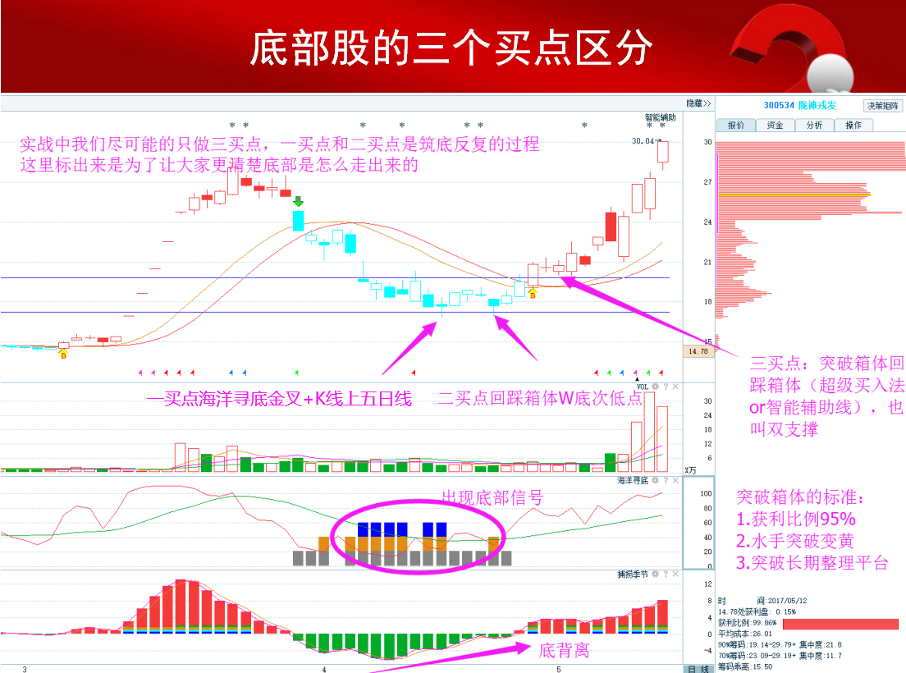
4.海底养鱼等待拐点信号

Slide 9
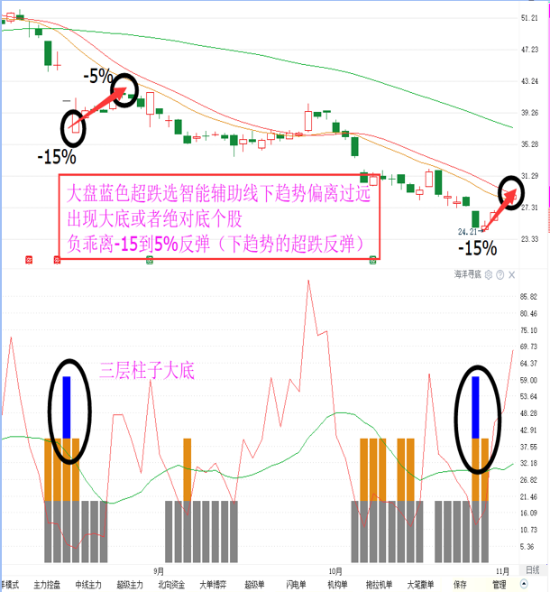
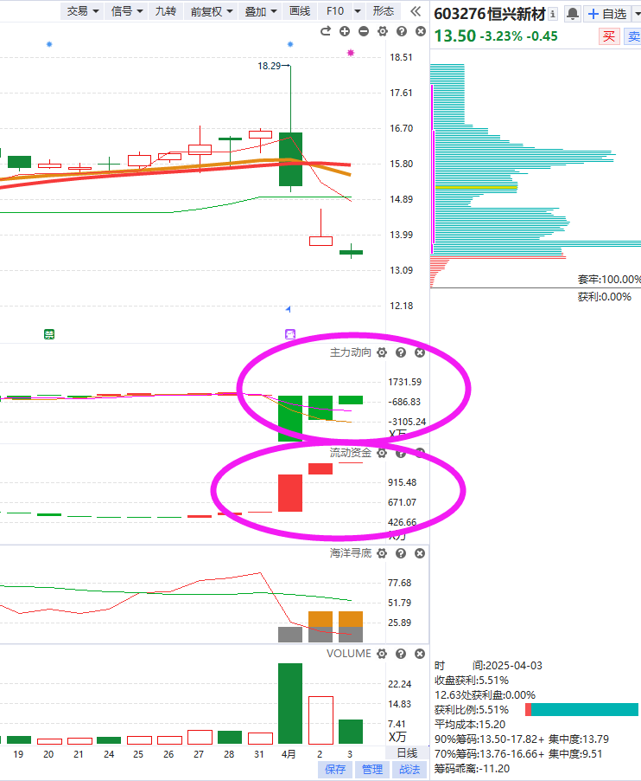
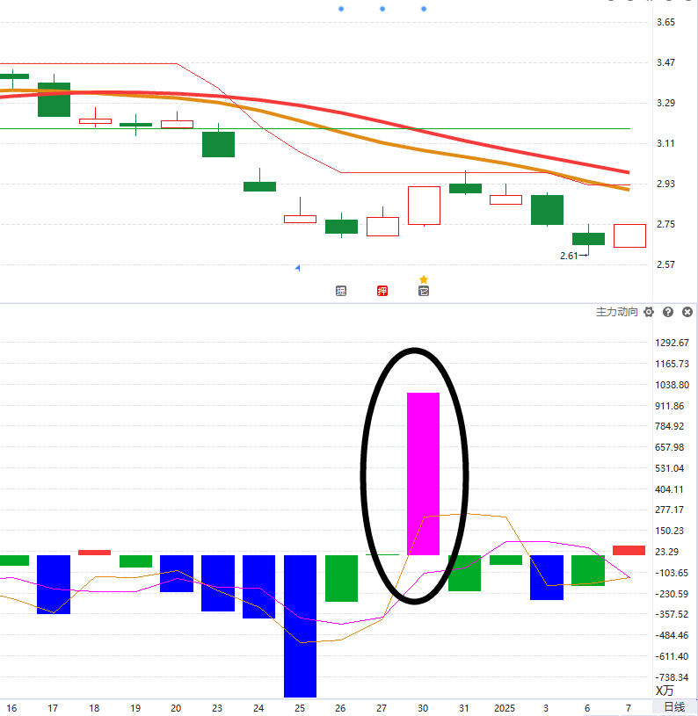
5.误区总结
①高负乖离超跌反弹（-15到-5%）
但智能辅助线会上移，乖离会变小。
（智能辅助线仍旧是压力）
②下跌过程中资金翻红代表赶底
但趋势走好才是介入时机。
（熊线上移）
③下降趋势中的大单仍然是
超跌反弹，不是趋势性突破。
（不要轻易做回档）

Slide 10


